Slide 1
+
КонсультантПлюс
Справочная правовая система
Обзор информационного ресурса
Выполнил: Ибрагимов Р.А.
consultant.ru

Slide 2
НАЗВАНИЕ И ГОД СОЗДАНИЯ
«КонсультантПлюс»
Ключевые даты
1992
Первый выпуск системы по федеральному законодательству
Тип:
Справочная правовая система (СПС)
1995
Появление судебной практики в базе
Год создания:
1992
1997
Запуск официального сайта consultant.ru
Юр. регистрация:
8 декабря 1994 г.
2004
Диск «К+: Высшая школа» для студентов
Орг.-правовая форма:
ЗАО «КонсультантПлюс»
2012
20-летие сети; 1-е место по ВЦИОМ
ОКВЭД:
63.11.1 — базы данных и инф. ресурсы
2022
30-летие; 300 млн документов в базе
Реестр РФ ПО:
Запись № 212 от 18.03.2016
2025
Готовые решения по госзакупкам и налогам

Slide 3
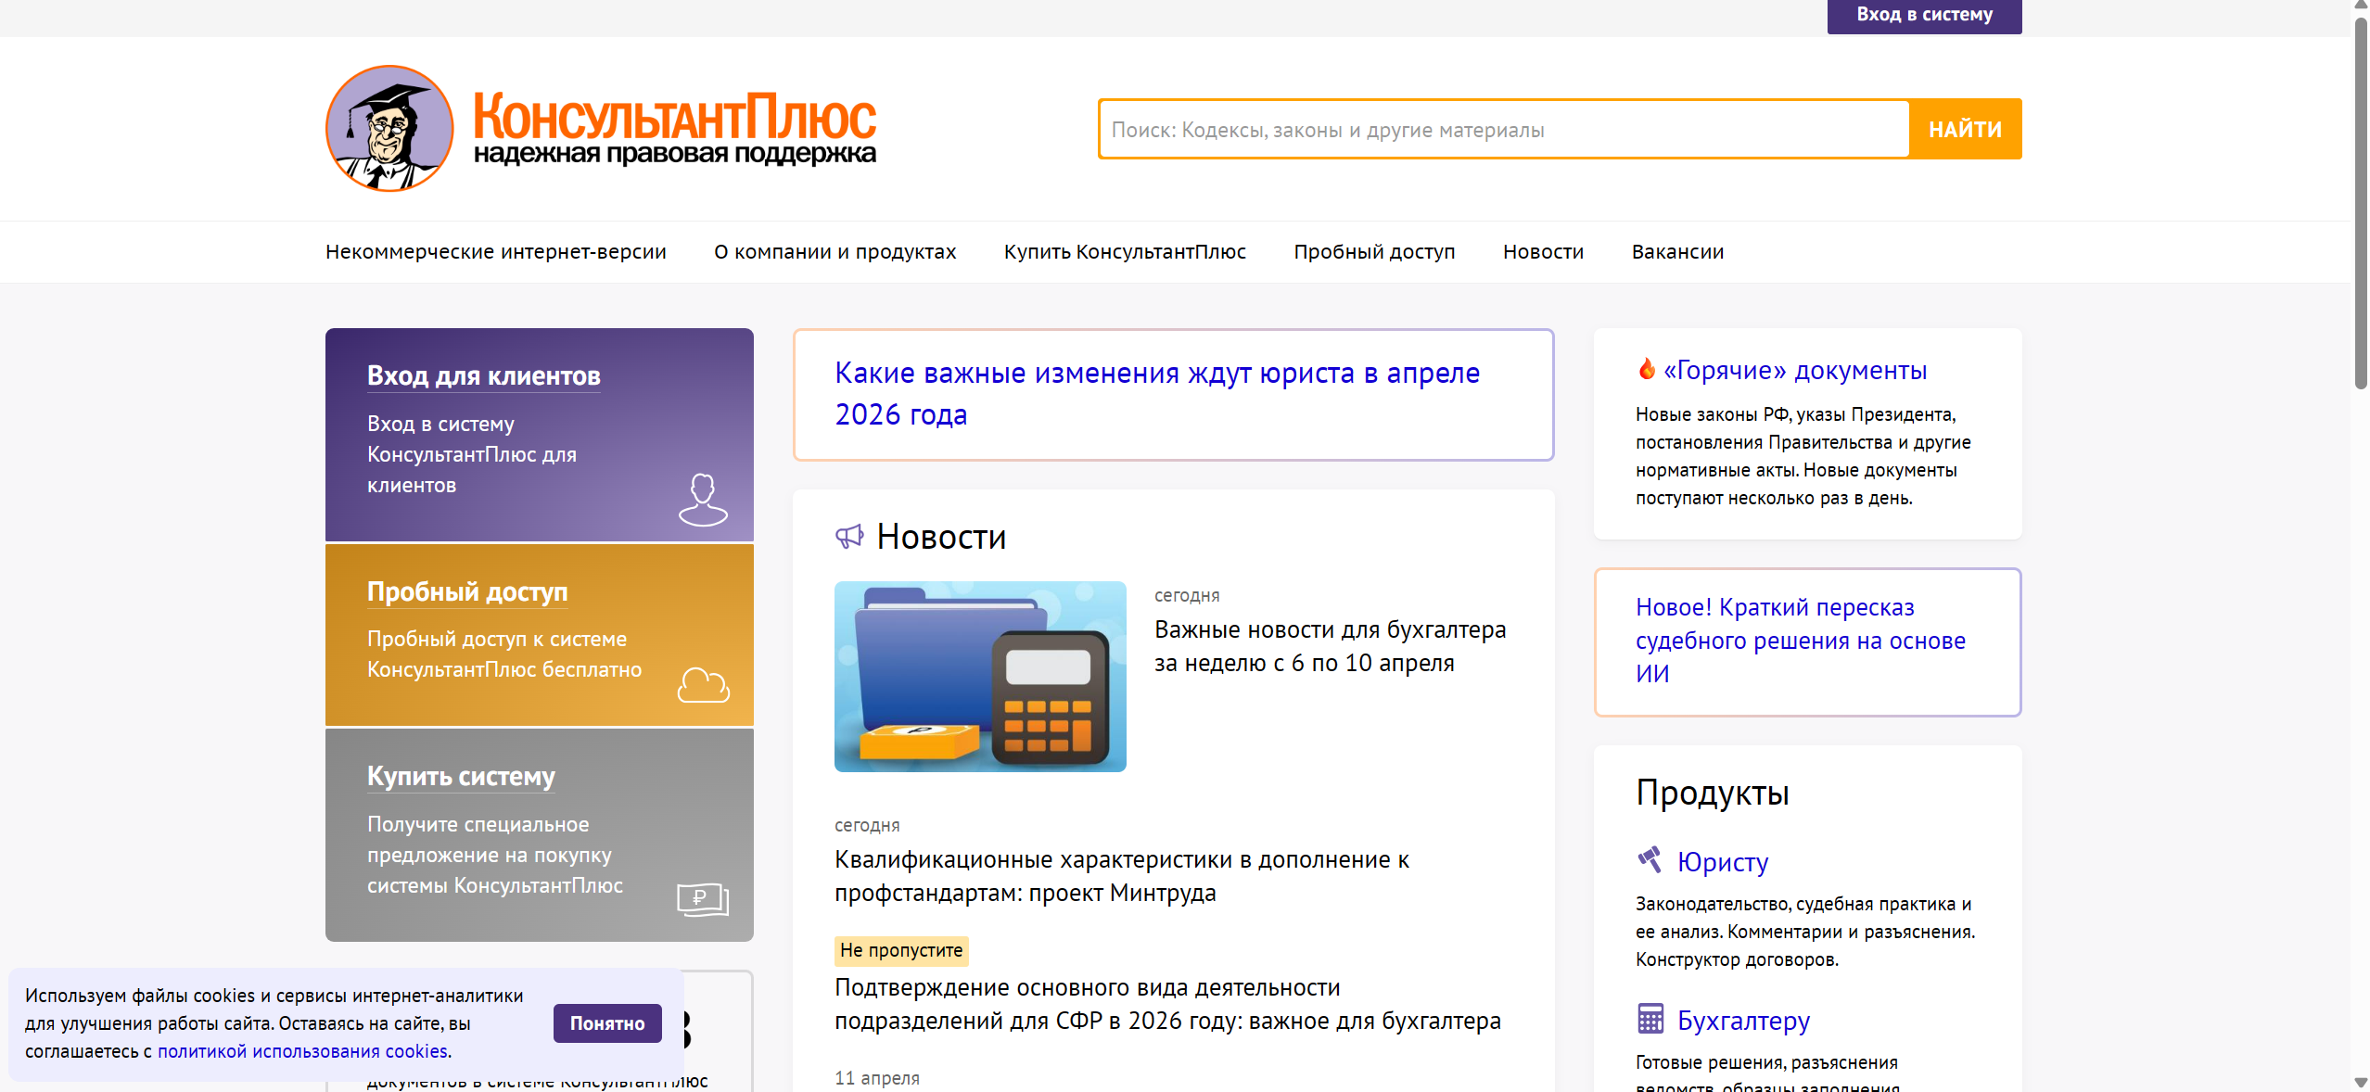
СКРИНШОТ РЕСУРСА

Slide 4
ОСНОВНЫЕ НАПРАВЛЕНИЯ ДЕЯТЕЛЬНОСТИ И ФУНКЦИИ
01
02
03
Законодательство
Судебная практика
Консультации
Федеральные и региональные
нормативно-правовые акты РФ с 1910 года
Решения ВС, КС, арбитражных судов,
мировых судей — свыше 23 млн актов
Разъяснения по бухучёту, налогам,
кадровым и юридическим вопросам
04
05
06
Комментарии
Конструкторы
Образование
Авторские и фирменные комментарии
к законам, путеводители по отраслям
Онлайн-сервисы: договоры, учётная
политика, должностные инструкции
К+: Студент, К+: Средняя школа,
учебный центр, видеосеминары

Slide 5
ПОЛЬЗОВАТЕЛИ СИСТЕМЫ
Юристы
Бухгалтеры
и финансисты
1 000 000+
Поиск нормативных актов, судебной практики,
комментариев к законодательству
Консультации по налогам, бухучёту,
отчётности; журнал «Главная книга»
Кадровики
и HR
Руководители
установленных
комплектов
Трудовое законодательство, должностные
инструкции, кадровый документооборот
Обзоры изменений законодательства,
калькуляторы и готовые решения
300 000 000+
документов в базе
Студенты
и преподаватели
Госслужащие
Бесплатная онлайн-версия К+: Студент,
учебные материалы, диски ВШ
Классификатор правовых актов, одобрен
Указом Президента РФ в 2000 году
700+ региональных
информационных центров

Slide 6
СИСТЕМА УПРАВЛЕНИЯ И СТРУКТУРА САЙТА
Система управления
Структура сайта consultant.ru
Организация:
Законодательство
Кодексы, законы, указы, постановления
ЗАО «КонсультантПлюс»
Судебная практика
КС РФ, ВС РФ, арбитражные суды
Гендиректор:
Колодиева Галина Ивановна
(с мая 2023 г.)
Финансовые консультации
Налоги, бухучёт, зарплата
Адрес:
Москва, ул. Кржижановского,
д. 19/28
Путеводители
По договорам, кадрам, налогам
Сотрудники:
~234 человека (2024 г.)
Онлайн-сервисы
Конструкторы, калькуляторы
Выручка 2024:
Студентам
Бесплатный доступ, учебные материалы
1 253 млн руб.
Распростр-е:
О компании / контакты
История, партнёры, РИЦ, поддержка
700+ РИЦ по всей России

Slide 7
ОЦЕНКА КАЧЕСТВА · РЕКЛАМА · URL · РАСПОЛОЖЕНИЕ
Оценка качества информации
Расположение
Актуальность
97%
Москва, Россия
ул. Кржижановского, 19/28
Ежедневное пополнение, документы в последней редакции
Достоверность
98%
Первичные официальные источники — Минюст, Кремль, суды
Полнота
96%
300 млн+ документов, охват всех 85 субъектов РФ
Реклама
Удобство
91%
Присутствует на сайте —
баннеры партнёров и РИЦ.
В платной версии рекламы нет.
Быстрый поиск, готовые решения, мобильное приложение
URL:
www.consultant.ru · edu.consultant.ru (студентам) · Приложения: iOS / Android / Windows

Slide 8
ОБЩЕЕ ВПЕЧАТЛЕНИЕ
Дизайн и интерфейс
Строгий профессиональный стиль, никакой «игривости». Быстрый поиск вынесен на главную. Навигация интуитивна для специалистов, но может показаться перегруженной новичкам.
Доступность
Бесплатная некоммерческая версия ограничена. Полный доступ — платная подписка через РИЦ. Студентам доступна бесплатная онлайн-версия «К+: Студент».
Надёжность источников
Документы берутся напрямую из Минюста, Кремля, федеральных судов. Тексты сопровождаются пометками об актуальной редакции, ссылками на изменяющие акты.
Сильные стороны
Крупнейшая база РФ (300 млн+ документов), ежедневное обновление, развитая аналитика, готовые решения, путеводители, мобильное приложение.
Слабые стороны
Полный функционал только в платной версии. Интерфейс ориентирован на опытных пользователей. Отсутствие полноценного бесплатного доступа для граждан.

Slide 9
ИСТОЧНИКИ
1
Официальный сайт ЗАО «КонсультантПлюс»
consultant.ru/about/
2
История компании КонсультантПлюс
consultant.ru/about/company/history/
3
О продуктах и реестр российского ПО
consultant.ru/about/ → О компании
4
КонсультантПлюс — Википедия
ru.wikipedia.org/wiki/КонсультантПлюс
5
Реквизиты ЗАО — Rusprofile.ru
rusprofile.ru/id/3005727
6
Финансовые показатели 2024 — RBC Companies
companies.rbc.ru/id/1027739125908
7
История системы — cons-plus.ru
cons-plus.ru/poleznoe/stati/istoriya-konsultantplyus/

